Slide 1
Запуск «второй волны» пилотов введения профессионального стандарта педагога (воспитателя)
Н.Ф.Логинова, 24 ноября 2015

Slide 2

Стандарт деятельности, не стандарт должности
Распределение выполнения ТФ между педагогами
Определение уровня (подуровня) квалификации
Только информации не достаточно
Профстандарт = инструмент повышения качества и эффективности педагогической деятельности
Задача управления – обеспечить качественное исполнение всех ТФ
В.И.Блинов, О.Ф.Батрова, А.А.Факторович, Федеральный институт развития образования

Slide 3
Как движемся
Ноябрь 201 4 – сформулировали варианты использования профессионального стандарта на уровне образовательной организации, выделили пилотные направления работы:
- стандартизация трудовых функций в соответствии с профессиональным стандартом и дифференциация в оплате труда,
- аттестация на соответствие занимаемой должности,
- принятие профессионального стандарта педагогическим коллективом,
- мотивация педагогов к профессиональному развитию.

Slide 4
! коллективный результат
! персональная
ответственность = вклад
ПС = инструмент повышения качества и эффективности педагогической деятельности
ООП1
ООП2

Slide 5
Как движемся
Декабрь 2014 – Всероссийский семинар-совещание:
- представление модели введения ПС в крае = на каком уровне какие изменения должны быть + субъекты изменений + структура модели (инвариант, процедуры, кадровая политика, возможности применения, мероприятия, финансы);
- обозначены подходы к решению задачи введения ПС;
- региональная специфика во введении ПС;
- нет еще критериев для оценки деятельности учителя;
- аттестация должна стать инструментом профессионального развития учителя;
- что рассматривается как инструменты профразвития;
- логика работы введения ПС - через ОО-лидеры.

Slide 6





Что меняется?
Было
Должностная инструкция:
должен знать;
функции (направления);
обязанности (оценивает, участвует, проводит…)
1
2
3
Будет
Деятельность, обеспечивающая достижение целей
1+2+3

Slide 7
Как движемся
Декабрь 2014 – семинар с муниципальными командами, разрабатывающими стратегии развития, по теме «Профессиональное развитие»:
1. выделены обязательные для муниципальных моделей профессионального развития педагогов элементы:
оформленная кадровая политика образовательной организации;
выделение целевых аудиторий;
- наличие на уровне муниципалитета деятельностей, позволяющих педагогам обнаруживать свои дефициты;
- управление процессом заказа на повышение квалификации на муниципальном уровне;
- включенность муниципалитета в краевые проекты по пилотированию ФГОС;
- наличие института для организации работы по профессиональному развитию педагогов, сопровождения профессионального развития педагогов (например, муниципальная методическая служба);

Slide 8
Как движемся
- работа с результатами детей как главный механизм профессионального развития педагогов;
- как принцип работы – формировать у детей то, чем сам владеешь;
- создание условий для командной работы педагогов;
- создание условий для общественно-профессиональной экспертизы деятельности;
- разные формы профессионального развития: внешние (ИПК и т.д.), внутренние (обучение на рабочем месте).
2. сформулированы предложения:
- создание экспертного сообщества для экспертизы деятельности педагогов и условий;
- единые требования к результату на всех уровнях;
- места и способы формированию управленческой команды образовательной организации, муниципалитета;

Slide 9
Механизм запуска мотивации педагога на изменение
планирование результатов
коллективно
публично
мониторинг
регулярно
представление результатов
публично
динамика
Результаты детей
Результаты учителя

Slide 10
Как движемся
Январь 2015 - Мотивационный курс «Профессиональный стандарт педагога (воспитателя): вопросы и подходы к изменениям»
Массовые вопросы педагогов:
- «Вы нам просто про это расскажите….»
- «Где время на саморазвитие, если это становится необходимостью?»
- «Кто и как будет оценивать? Как обеспечить объективность оценки?»

Slide 11
Как движемся
Февраль 2015 – семинар пилотных ОО «Программа профессионального развития педагога»
- не все смогут, будут развиваться
- отличительные особенности в работе с педагогами школ и ДОУ
- умею сам + могу научить
- список требований к деятельности педагога – как особая управленческая задача
- в основе аттестации – контрольно-оценочная деятельность. Что смотрим? Как? Какие решения принимаем?
- профессиональные сообщества: обсуждение преемственности + достижение метапредметных результатов

Slide 12
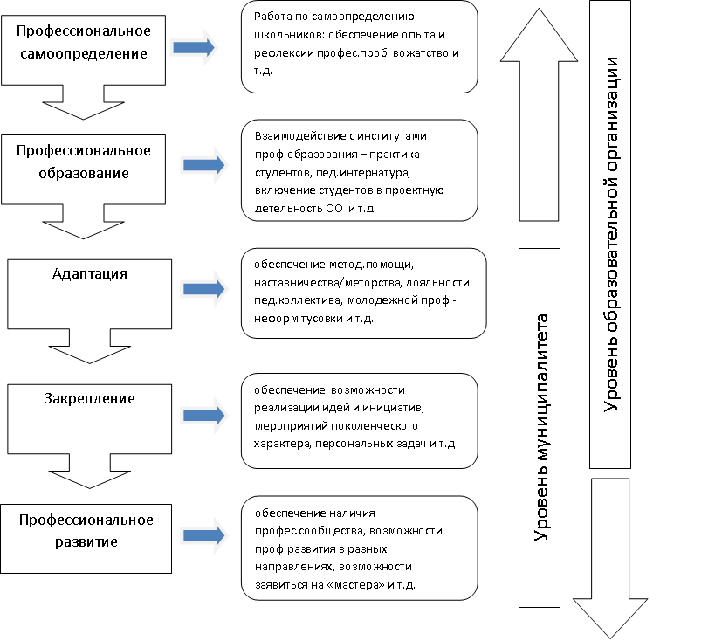

Slide 13
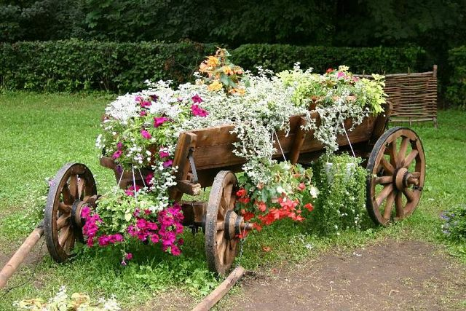
Как движемся
Окружные совещания (февраль - апрель) 2015г. – «а воз и ныне там…»

Slide 14
Комментарии педагогов
Вот что еще придумают? Что, кроме диплома доказывает профессиональный стандарт? Или это подтверждает, что диплом ничего не значит в наших условиях? Он априори куплен у всех?
достали!!!!!!!!!! думаешь - толь детей учить, толь бумажки заполнять......... уже начинаешь думать а зачем нам дети в школе-бумажки заполнять мешают. когда пришла в школу работать -2 тетрадки было , 1 воспитательный план,2 тематическое. а сейчас в сумке "макулатуру" не унесешь.
Стандарт и педагог - понятия взаимоисключающие.

Slide 15
Обеспечение перехода на профессиональный стандарт
2015г
– экспертиза результатов работы первых пилотов,
- конкурс заявок на пилотирование (вторая волна),
- семинары с пилотными ОО и муниципалитетами
- получение практик работы ОО с педагогическими профес. умениями,
- 26.11.15 – Всероссийский семинар
- создание 4 площадок стажерских практик по введению профстандарта на уровне ОО (городская, сельская, малокомплектная школа, детский сад)
- создание 9 площадок стажерских практик по педагогическим специализациям: учитель инклюзивной начальной школы, работающий с детьми с ОВЗ; учитель, осуществляющий педагогический мониторинг; учитель, организатор школьной службы медиации; робототехника; разработка и использование заданий для формирования метапредметных образовательных результатов на учебном предмете «Математика»; формирование инициативы и самостоятельности дошкольников.

Slide 16
Обеспечение перехода на профессиональный стандарт
2016г –
- нормативно-правовое обеспечение введения проф.стандарта на уровне ОО,
- апробация процедур аттестации на пилотных ОО,
- создание каналов и путей трансляции материалов по обеспечению введения проф.стандарта
- разработка муниципальных моделей введения профстандарта
- разработка/апробация процедур оценки пед.квалификаций
- определение перечня необходимых педагогических специализаций
- определение примерной стоимости перехода ОО (муниципалитета) на проф.стандарт
- выделение критериев готовности ОО, муниципалитета к введению проф.стандарта

Slide 17
Моде́ль (фр. modèle, от лат. modulus
1) образец (эталон, стандарт) для массового изготовления какого-либо изделия или конструкции;
2) изделие, с которого снимается форма для воспроизведения, например, в другом материале;
3) устройство, воспроизводящее, имитирующее строение и действие какого-либо др. («моделируемого») устройства в научных, производственных целях;
4) любой образ, аналог какого-либо объекта, процесса или явления, используемый в качестве его «заместителя», «представителя»;
= упрощенное представление реального устройства и/или протекающих в нем процессов, явлений.

Slide 18
Элементы модели
проблемы в достижении образовательных результатов
идеи для решения проблем
организационные схемы, обеспечивающие реализацию идей
необходимая институционализация

Slide 19
Логики
1
Цель
Задачи
Результат
2
Субъекты
Процессы
Институции
Время
3
……..
………
……...

Slide 20
Задание 1
Выделить элементы муниципальной модели введения профессионального стандарта:
Что должно быть в муниципалитете?
В каком виде должно быть в муниципалитете?
……

